Slide 1
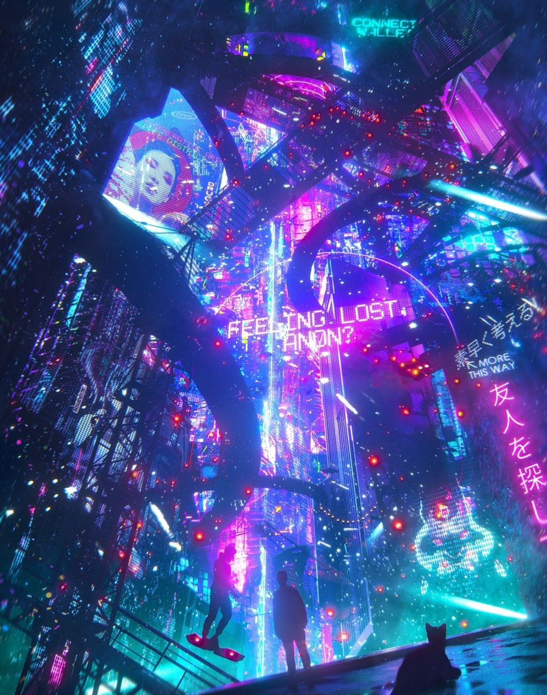
Метавселенная
БУДУЩЕЕ В наших РУКАХ:
ЭЛЬМУРОДОВ БОБУРЖОН
ТАРАСОВ МАКСИМ
КАРИМОВ ДИЁРБЕК
КОДИРОВ МУХАММАД

Slide 2
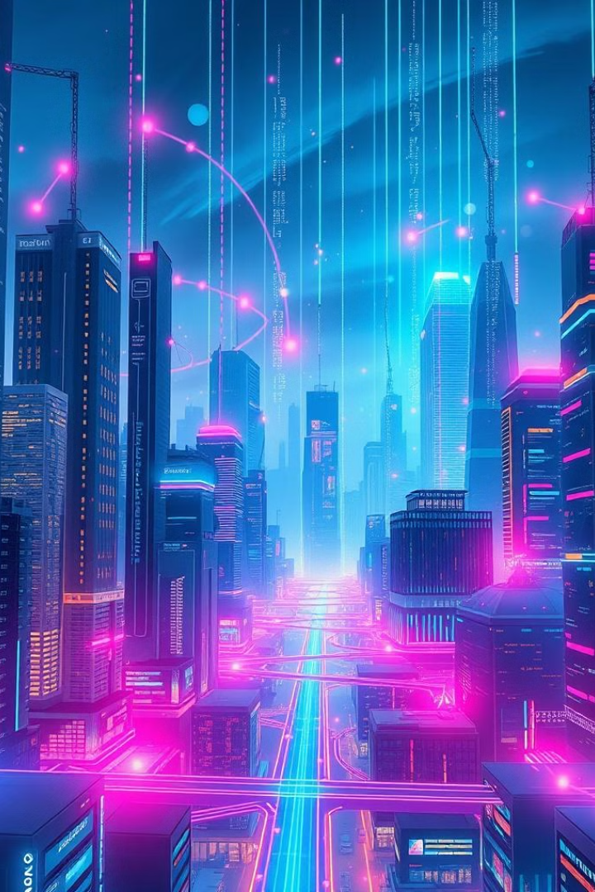
Что такое метавселенная?
Виртуальная реальность
Интернет вещей
Метавселенная объединяет реальный и виртуальный мир, интегрируя физические объекты в цифровое пространство.
Метавселенная – это виртуальная реальность, где пользователи могут взаимодействовать друг с другом и с виртуальным миром.
Искусственный интеллект
Искусственный интеллект играет ключевую роль в создании реалистичных и интерактивных виртуальных миров.

Slide 3

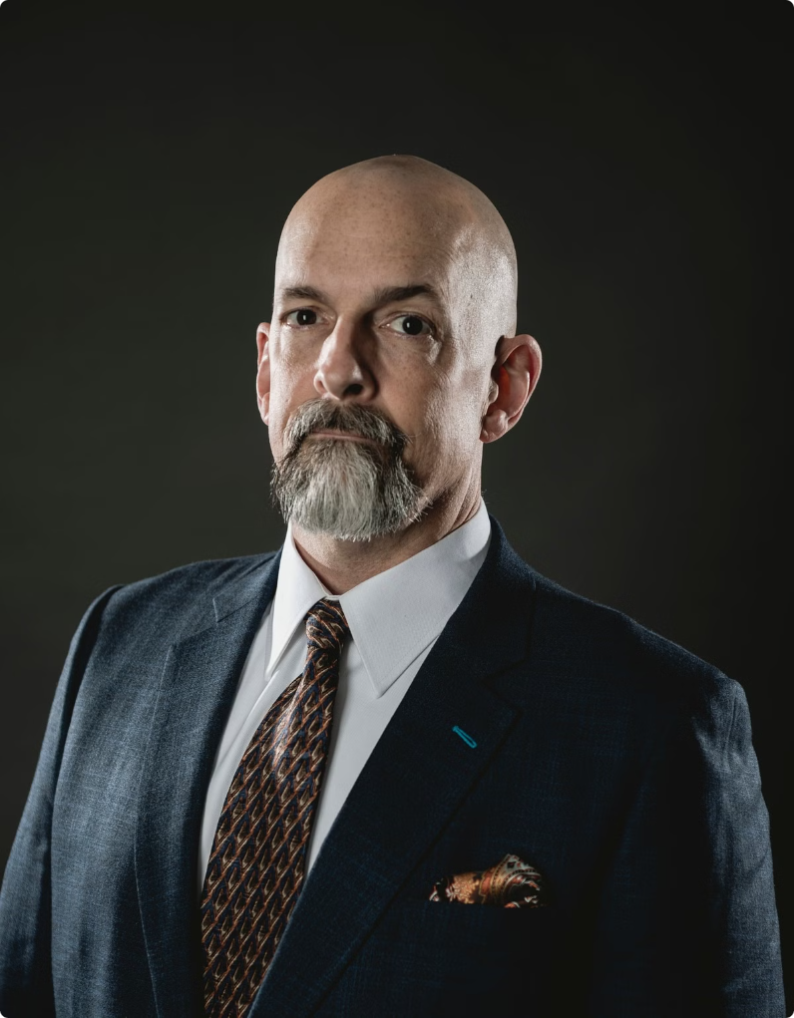
История развития концепции метавселенной
1
1992
В романе «Снежная королева» Нила Стивенсона впервые представлено понятие метавселенной.
2
2003
Создана онлайн-игра Second Life, которая стала ранним примером виртуального мира.
3
2016
Появление устройств виртуальной реальности (VR) и дополненной реальности (AR) открывает новые возможности для метавселенной.
4
2021
Facebook переименован в Meta, что подчеркивает важность метавселенной для компании.

Slide 4
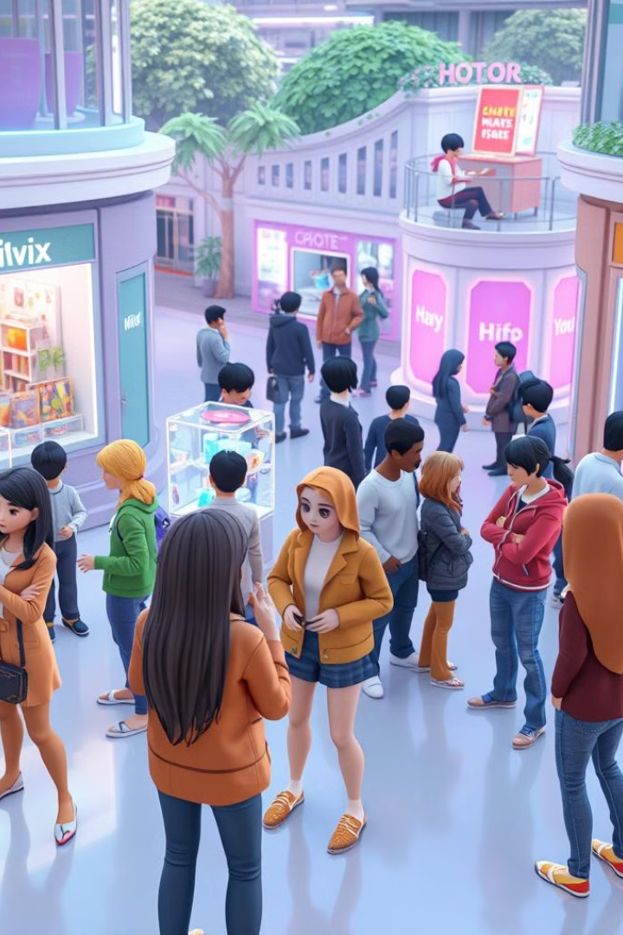
Основные компоненты метавселенной
1
Аватары
2
Виртуальные миры
Виртуальные представления пользователей, которые могут быть настроены по индивидуальным предпочтениям.
Симулированные пространства, которые могут быть созданы и настроены пользователями.
3
Цифровые активы
4
Социальные взаимодействия
Виртуальные товары, которые могут быть приобретены, проданы и обменяны.
Возможность общаться, сотрудничать и участвовать в мероприятиях с другими пользователями.

Slide 5
Технологии, лежащие в основе метавселенной
Виртуальная и дополненная реальность
Блокчейн
Искусственный интеллект
Блокчейн обеспечивает безопасность, прозрачность и децентрализацию цифровых активов в метавселенной.
Искусственный интеллект создает реалистичные персонажи, обеспечивает персонализацию и автоматизацию.
VR и AR технологии создают иммерсивные и интерактивные виртуальные миры.

Slide 6
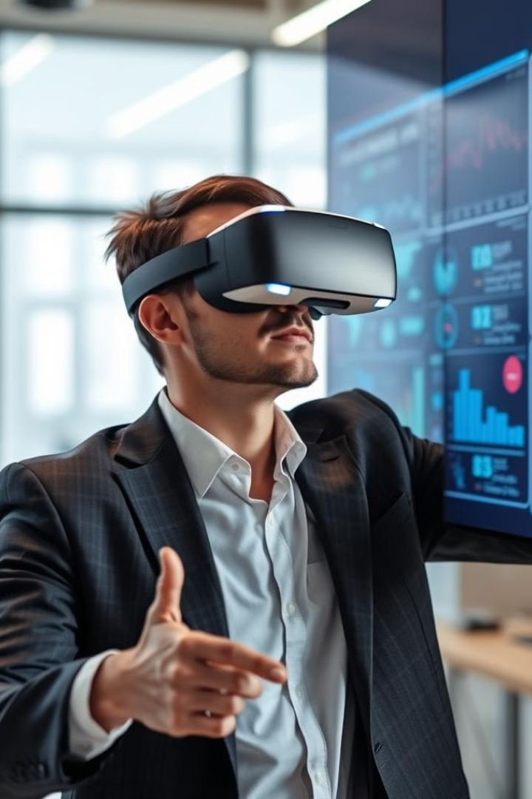
Преимущества метавселенной для бизнеса
Новые возможности для взаимодействия с клиентами
Создание персонализированных услуг и продуктов
Повышение эффективности бизнес-процессов
Развитие новых бизнес-моделей и источников дохода

Slide 7
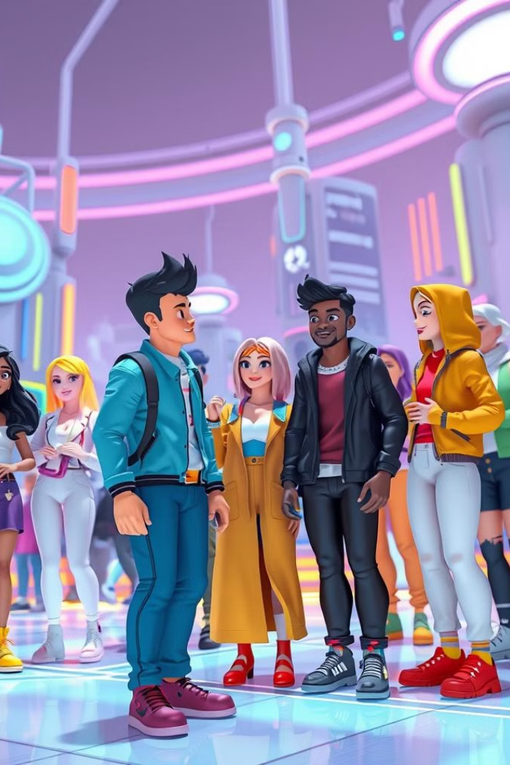



Метавселенная и социальные взаимодействия
Новые формы общения
Метавселенная предлагает новые способы взаимодействия, расширяя возможности для общения.
Социальные связи
Виртуальные пространства способствуют формированию новых социальных групп и сообществ.
Глобальное сообщество
Метавселенная стирает географические границы, объединяя людей со всего мира.

Slide 8





Потенциальные риски и проблемы метавселенной
Конфиденциальность
Безопасность
Защита личных данных в метавселенной является важным вопросом.
Киберпреступность и мошенничество могут представлять угрозу в виртуальных мирах.
Зависимость
Этика
Чрезмерное погружение в метавселенную может привести к зависимости.
Необходимо учитывать этические вопросы, связанные с использованием метавселенной.

Slide 9

Регуляторные аспекты развития метавселенной
1
Защита потребителей
2
Контроль контента
Регулирование контента, чтобы предотвратить распространение нежелательной информации.
Необходимо обеспечить безопасность и защиту пользователей в виртуальных мирах.
3
Налогообложение
Определение налоговых правил для цифровых активов и виртуальных транзакций.

Slide 10
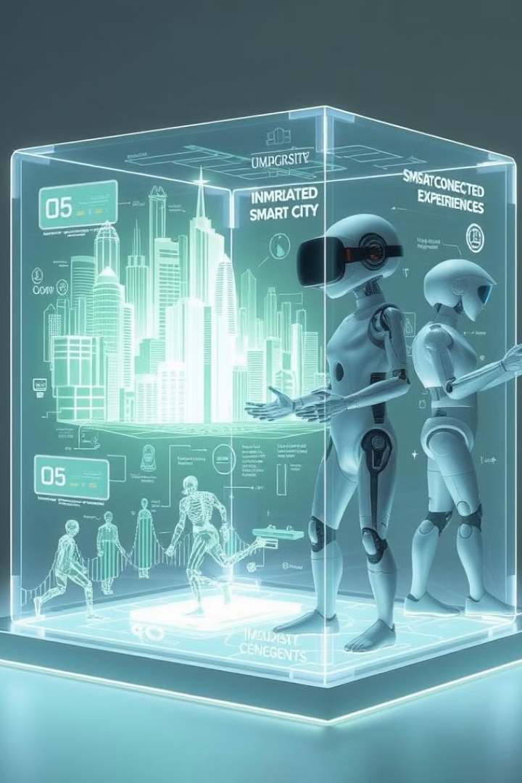
Будущее метавселенной: тенденции и перспективы
Метавселенная открывает огромные возможности для инноваций и развития. Она обещает изменить наш мир, объединяя физическую и виртуальную реальность.

